Slide 1
Detekcia pohybu v špecifických indoor prostrediach s využitím senzorov smartfónu
Autor : Slavomír Slovenkai
Vedúci práce: Mgr. Miroslav Opiela

Slide 2
Motivácia
Smartfóny
Indoor navigácia

Slide 3
Ciele práce
Preskúmať a porovnať existujúce metódy detekcie pohybu využívajúce senzory smartfónu.
Implementovať a prakticky overiť použiteľnosť aspoň jednej zo známych metód, predovšetkým na detekciu pohybu výťahu.
Preskúmať možnosti vylepšenia týchto metód alebo navrhnúť vlastný spôsob detekcie pohybu v niektorom špecifickom prostredí.

Slide 4
Dáta

Slide 5
Senzor - akcelerometer

Slide 6
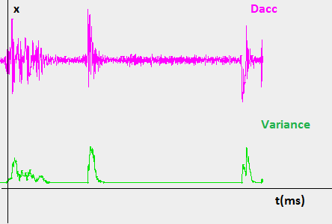
Variance
Vypočíta odchýlky priemerovaných hodnôt

Slide 7
Variance – problém ?

Slide 8
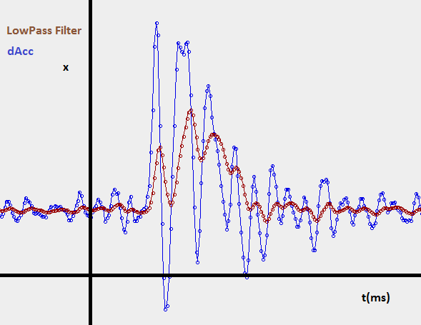
LowPass filter
value = myValue + alpha * (vstup - myValue);

Slide 9
Kalman filter

Slide 10
Kalman filter

Slide 11
Treshold Detection

Slide 12
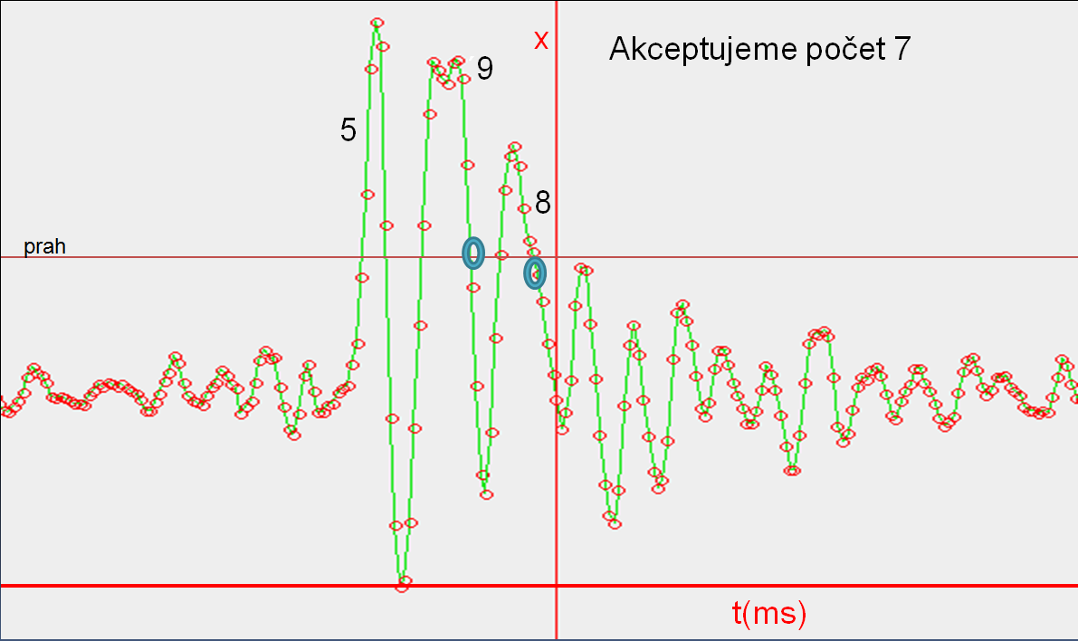
Treshold Detection - počet

Slide 13
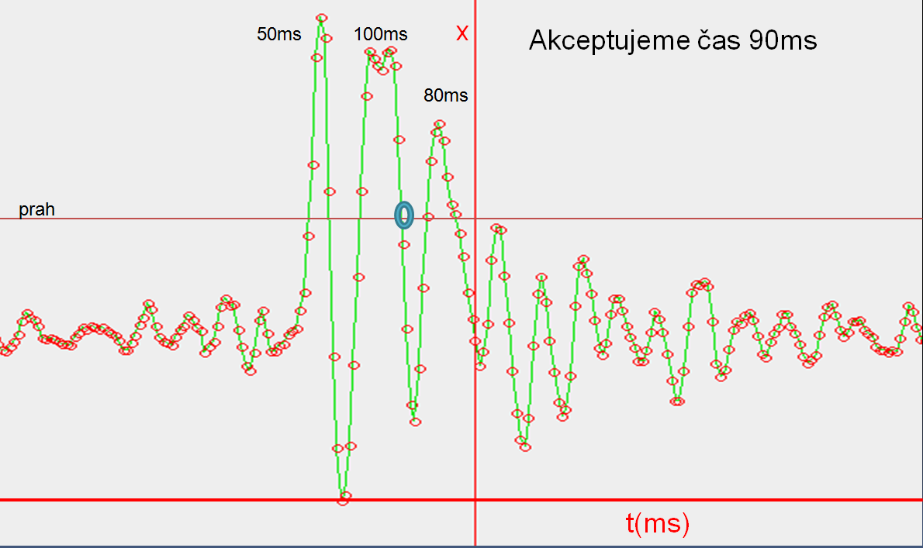
Treshold Detection - čas
50ms
Akceptujeme čas 90ms
80ms
prah

Slide 14
Porovnanie metód
Práca s dátami / Zisťovanie kritických bodov |  | OverCount/OverTime Detection
Kalman filter |  | 92.30769%
LowPass filter |  | 84.61539%
Variance |  | 3.846154%
Window = 500
Treshold = 0.2
TimeLenght = 500
Alpha = 0.1
Count = 30

Slide 15
Stav práce – čo máme
Literatúra
Implementovanie a overenie vybraných metód pre výťah
Mobilná aplikácia pre výťah

Slide 16
Stav práce – máme v pláne
Eskalátory

Slide 17
Literatúra
MARTINEZ, Antonio; HIROI, Kei; KAWAGUCHI, Nobuo. Design and implementation of algorithm for estimation of elevator travel distance using smartphone accelerometer. In: Proceedings of the 2015 ACM International Joint Conference on Pervasive and Ubiquitous Computing and Proceedings of the 2015 ACM International Symposium on Wearable Computers. ACM, 2015. p. 1489-1497.
Greg Welch, Gary Bishop. 2001.An Introduction to the Kalman Filter. [online]. UNC-Chapel Hill. 2001. Updated : 24.7.2006 In : http://www.cs.unc.edu/~welch/media/pdf/kalman_intro.pdf
http://www.mathsisfun.com/data/standard-deviation.html (25.92016)

Slide 18
Ďakujem za pozornosť

Slide 19
Otázky?

